Slide 1
ЭЛЕКТРОННЫЕ РЕСУРСЫ БИБЛИОТЕКИ
ЭЛЕКТРОННЫЙ КАТАЛОГ
ЭЛЕКТРОННЫЕ БИБЛИОТЕЧНЫЕ СИСТЕМЫ (ЭБС)

Slide 2
ЭЛЕКТРОННЫЙ КАТАЛОГ библиотеки Петровского колледжа
Электронный каталог поможет Вам самостоятельно найти учебники и другую необходимую литературу
в фонде библиотеки колледжа
в электронных библиотеках (ЭБС)
Книги можно получить в библиотеке
Полнотекстовые электронные издания можно читать с любого компьютера/планшета/смартфона после регистрации в ЭБС

Slide 3
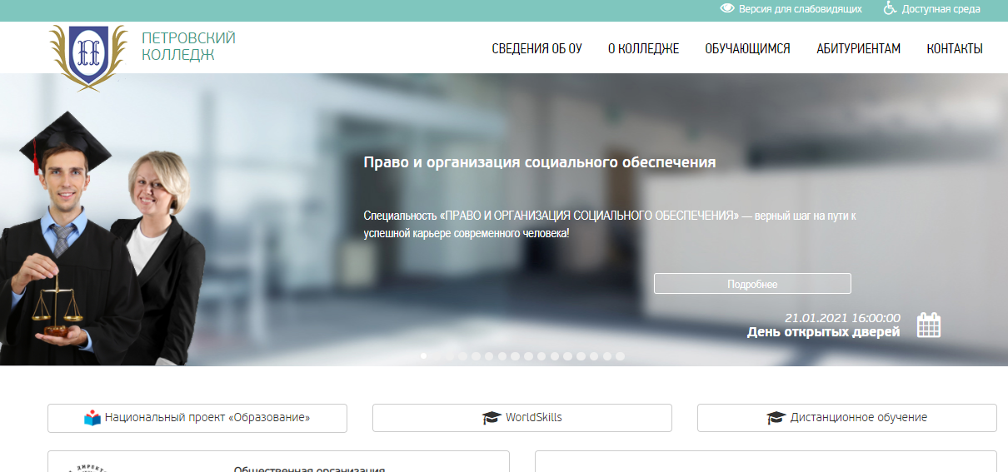
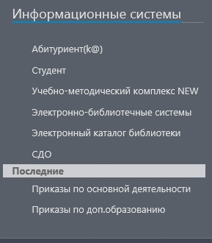
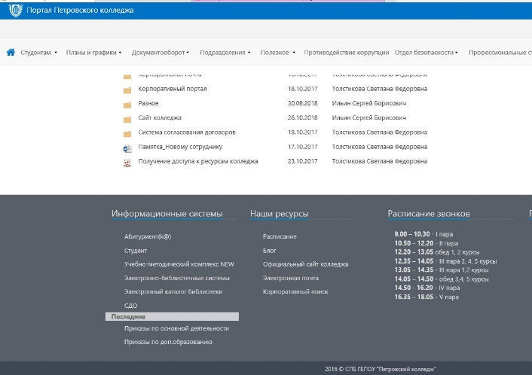
ГДЕ НАЙТИ ЭЛЕКТРОННЫЙ КАТАЛОГ?
а) на сайте Петровского колледжа в разделе Дистанционное обучение
б) на Портале Петровского колледжа
(в самом низу главной страницы)

Slide 4
КАК ПОЛЬЗОВАТЬСЯ ЭЛЕКТРОННЫМ КАТАЛОГОМ?
Введите цифру 1 в поле логин и войдите в Электронный каталог. Пароль вводить не нужно

Slide 5
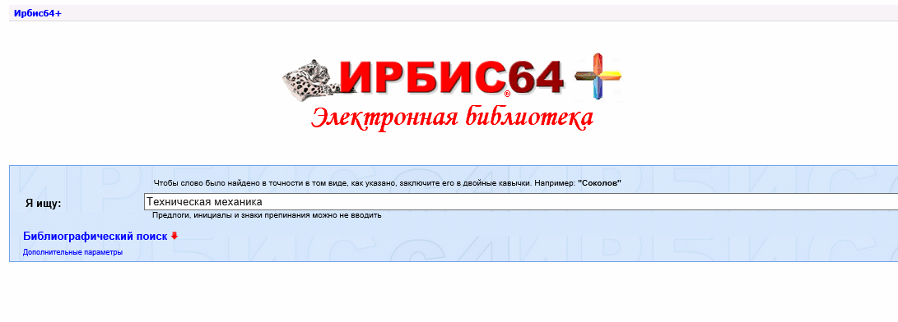
Как пользоваться ЭЛЕКТРОННЫМ КАТАЛОГОМ?
Расширенный поиск
Введите запрос в поисковую строку и нажмите «Искать».
Вы можете искать по заглавию/автору/ключевым словам/году издания. Для более точного результата можно воспользоваться расширенным поиском

Slide 6
Поиск
В ЭЛЕКТРОННОМ КАТАЛОГЕ
Необходимо выбрать нужную базу данных. Поиск в Электронном каталоге осуществляется по трем базам:
Книги (Библиотека) – перечень книг, представленных в фонде библиотеки Петровского колледжа.
Журналы (Библиотека) – перечень газет и журналов, представленных в фонде библиотеки Петровского колледжа.
Электронные книги (ЭБС) – доступные электронные издания из электронных библиотек/ЭБС.

Slide 7
КНИГИ (БИБЛИОТЕКА)
Распечатать описание
Открыть содержание
Узнать о количестве и месте хранения издания
Вы можете ознакомиться с описанием, содержанием книг из фонда, получить информацию об их количестве и месте хранения (Корпус 1, Корпус 5, Корпус 6) в разделе Экземпляры. Выбранные книги можно получить в библиотеке

Slide 8
ЭЛЕКТРОННЫЕ КНИГИ (ЭБС)
Для поиска полнотекстовых электронных учебников, учебных пособий, художественной литературы и т.д. выберите базу данных Электронные книги (ЭБС)

Slide 9
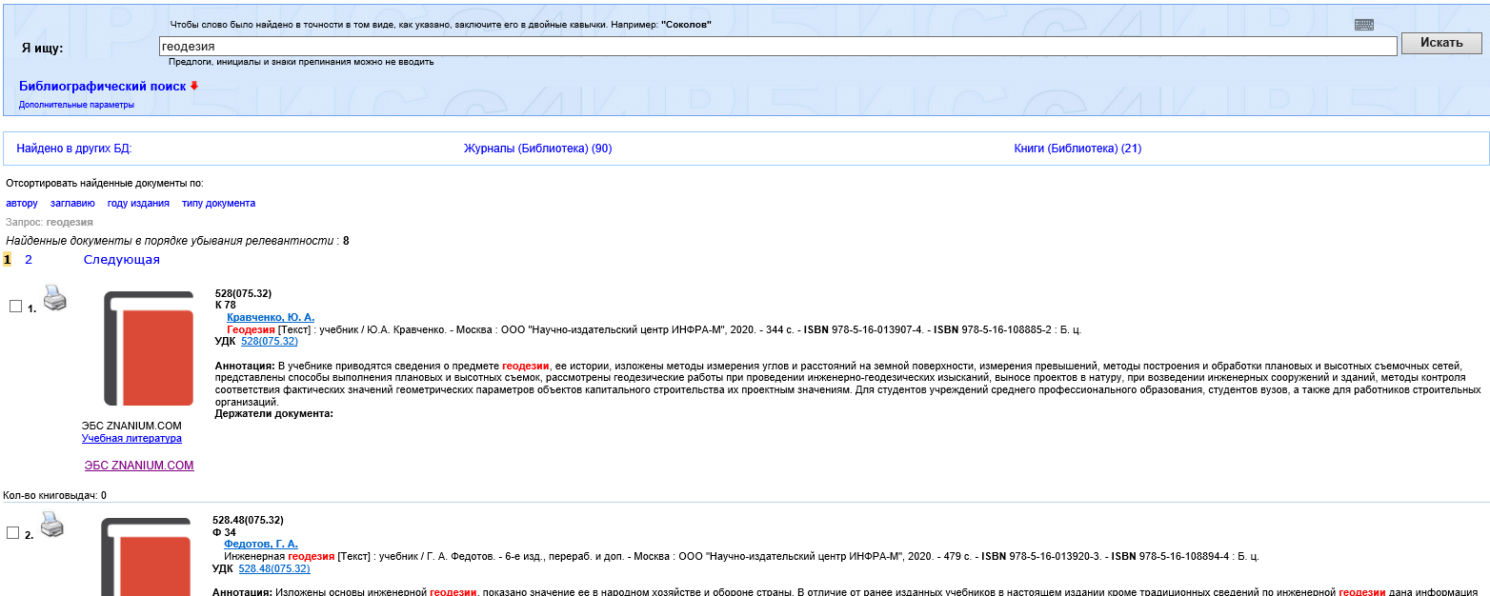
ЭЛЕКТРОННЫЕ КНИГИ (ЭБС)
Нажмите на название ЭБС, чтобы перейти к чтению книги
Для полного доступа к электронным изданиям необходимо пройти регистрацию в электронно-библиотечных системах (ЭБС)

Slide 10
ЭЛЕКТРОННО-БИБЛИОТЕЧНЫЕ СИСТЕМЫ (ЭБС)
ЭБС дают Вам возможность бесплатно работать с электронными версиями литературы после регистрации. Студентам и преподавателям Петровского колледжа доступны 9 электронно-библиотечных систем:

Slide 11
ГДЕ НАЙТИ ЭБС?
Чтобы открыть список подключенных ЭБС:
а) Зайдите на Портал Петровского колледжа и перейдите по ссылке в раздел Электронные библиотечные системы. Здесь вы также найдете инструкции по регистрации в ЭБС:
б) Зайдите на сайт Петровского колледжа в раздел Дистанционное обучение:

Slide 12
РЕГИСТРАЦИЯ В ЭБС
Для доступа к полнотекстовым электронным изданиям необходимо пройти регистрацию в ЭБС на компьютерах колледжа.
Существует также возможность удалённой регистрации* (с любых устройств пользователей, имеющих выход в Интернет). При удалённой регистрации вводите подлинные личные данные (на русском языке) — доступ к ЭБС могут получить только студенты, преподаватели и сотрудники Петровского колледжа.
Помощь в регистрации можно получить в библиотеке или в нашей группе «ВКонтакте»: https://vk.com/petrocollege_biblio
Единый поиск по всем подписным ЭБС доступен в Электронном каталоге библиотеки
*Инструкции по регистрации Вы можете найти на Портале Петровского колледжа под списком ЭБС. Чтобы посмотреть список ЭБС и ознакомиться с инструкциями по регистрации, перейдите по ссылке:
https://portal.petrocollege.ru/Pages/elibrary.aspx

